Slide 1

หน่วยระบบ
5

Slide 2
หลังจากศึกษาบทนี้แล้วคุณสามารถ :-
บอกความแตกต่งระหว่างหน่วยระบบพื้นฐานทั้ง 4 ส่วนได้
อธิบายบอร์ด ซ็อกเก็ต สล็อต และบัสได้
บอกความแตกต่างระหว่างไมโครโพรเซสเซอร์ ชิป และ ไมโครโพรเซสเซอร์ชนิดพิเศษได้
เปรียบเทียบความแตกต่างระหว่างหน่วยความจำแต่ละประเภท เช่น แรม รอม และแฟลช ได้
อภิปรายเกี่ยวกับสล็อตเพิ่มขยายและการ์ด
อธิบายเกี่ยวกับบัส ความกว้างของบัส และบัสเพิ่มขยายได้
อธิบายเกี่ยวกับพอรต เช่น พอร์ตมาตรฐาน และพอร์ตพิเศษต่างๆ ได้
อธิบายเกี่ยวกับเพาเวอร์ซัพพลาย ของระบบเดสท็อป แล็ปท็อป แท็บเล็ต และอุปกรณ์สื่อสารอื่นๆ ได้
อธิบายเกี่ยวกับการแทนตัวเลขและตัวอักษรของคอมพิวเตอร์ได้

Slide 3
Introduction
หน่วยระบบมีขนาดเล็กลง เร็วขึ้น ราคาถูกลง และมีประสิทธิภาพมากขึ้น ทั้งนี้เนื่องจากวงจรรวมขนาดเล็ก หรือที่เรียกว่าไมโครชิป (microchip) เข้ามามีบทบาทในชีวิตของเรามากยิ่งขึ้น ตัวอย่างเช่น ในอนาคตเราอาจจะมีไมโครชิป ผนวกเข้ากับสมอง ที่จะมีเซนเซอร์เพื่อทำให้เราสามารถจดจำตัวอักษรได้มากยิ่งขึ้น
ในบทนี้จะครอบคลุมเนื้อหาที่คุณจะต้องเตรียมตัวสำหรับอนาคตข้างหน้าดังนี้
ชนิดของเครื่องไมโครคอมพิวเตอร์ – เรียนรู้เกี่ยวกับจุดแข็งและจุดอ่อนของเดสก์ท็อป แล็ปท็อป แท็บเล็ต อุปกรณ์เคลื่อนที่ต่างๆ
องค์ประกอบของเครื่องคอมพิวเตอร์ – เข้าใจเกี่ยวกับไมโครโพรเซสเซอร์และหน่วยความจำที่ทำงานภายในเครื่องคอมพิวเตอร์
อุปกรณ์พ่วง และการอัพเกรด – เพิ่มประสิทธิภาพการทำงานของเครื่องคอมพิวเตอร์ของคุณเอง
Notes:
Inform students about the Computer Buyer’s Guide at the end of the book which provides additional information on purchasing a computer.

Slide 4
ชนิดของหน่วยระบบ
  เดสก์ท็อป (desktop system unit) เป็นหน่วยระบบของเครื่องคอมพิวเตอร์ส่วนบุคคล ประกอบด้วยชิ้นส่วนอุปกรณ์อิเล็กทรอนิกส์ และอุปกรณ์หน่วยความจำสำรอง อยู่ภายในเคส (case)แบบตั้งเรียกว่า (Tower Unit)
  แล็ปท็อป (laptop) เป็นหน่วยระบบขนาดเล็ก และประสิทธิภาพน้อยกว่าระบบคอมพิวเตอร์เดสก์ท็อปโดยทั่วไป เช่น Ultrabooks
แท็บเล็ต (tablet) เป็นเทคโนโลยีใหม่ล่าสุดและเป็นหน่วยระบบที่ใช้งานมากที่สุดด้วยประสิทธิภาพสูงและบาง ซึ่งประกอบด้วยจอภาพและหน่วยระบบที่อยู่ด้านหลังจอภาพ แท็บแล็ตใช้เทคโนโลยีทัชสกรีน (touch screen)
  อุปกรณ์เคลื่อนที่ (mobile device) หรือคอมพิวเตอร์มือถือ (handheld computer) เป็นคอมพิวเตอร์ขนาดเล็กที่สุดที่สามารถจะอยู่ภายในมือของท่านได้ ระบบทั้งหมดจะถูกบรรจุลงในตัวเครื่อง เช่น Smartphone
Notes:
System unit (key term) is also referred to as the system chassis(Key Term)
All computers have a system unit
Desktop (key term) – contains electronic components and selected secondary storage.
System units are placed in tower units (key term) or tower computers (key term)
Laptop (key term) – contains electronic components, secondary devices, and input devices – often called notebook computers (Key Term)
Ultrabook or Ultraportables (key term) or mini notebook (key term) are very portable laptops.
Lighter, thinner, longer battery life
Tablet (Key Term) or tablet computer – flat screen and typically do not have a keyboard.
Operating system controls their operations
Mobile Devices (key term) or Hand-held computer systems (key term) – entire computer system is contained in the device. Smartphone (key term) is the most popular

Slide 5
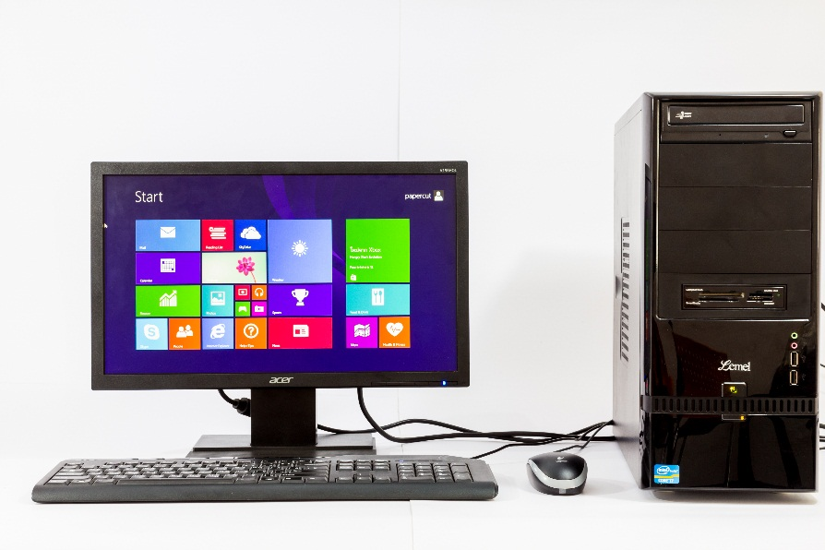

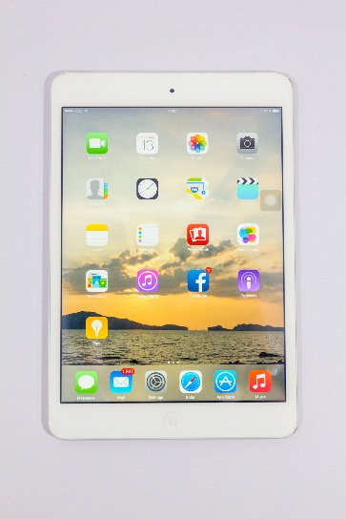
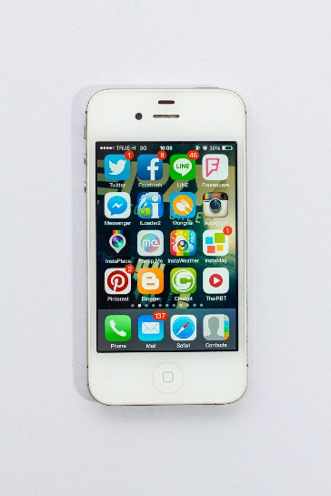
ชนิดของหน่วยระบบ
  เดสก์ท็อป (desktop system unit) แล็ปท็อป (laptop)
  แท็บเล็ต (tablet) อุปกรณ์เคลื่อนที่ (mobile device
Notes:
System unit (key term) is also referred to as the system chassis(Key Term)
All computers have a system unit
Desktop (key term) – contains electronic components and selected secondary storage.
System units are placed in tower units (key term) or tower computers (key term)
Laptop (key term) – contains electronic components, secondary devices, and input devices – often called notebook computers (Key Term)
Ultrabook or Ultraportables (key term) or mini notebook (key term) are very portable laptops.
Lighter, thinner, longer battery life
Tablet (Key Term) or tablet computer – flat screen and typically do not have a keyboard.
Operating system controls their operations
Mobile Devices (key term) or Hand-held computer systems (key term) – entire computer system is contained in the device. Smartphone (key term) is the most popular

Slide 6
ส่วนประกอบ
โดยทั่วไปภายในหน่วยระบบของไมโครคอมพิวเตอร์จะประกอบด้วยส่วนประกอบพื้นฐานที่เหมือนกัน ได้แก่ แผงวงจรหลัก ไมโครโพรเซสเซอร์ และหน่วยความจำ
Notes:
Components are very similar on different edvises.

Slide 7
ข้อมูลอิเล็กทรอนิกส์และคำสั่ง (Electronic Data and Instructions)
โดยปกติสัญญาณเสียงจะเป็นสัญญาณแอนะล็อก (analog)
แต่สัญญาณที่ใช้กับคอมพิวเตอร์คือ สัญญาณดิจิทัล (digital)
ดังนั้นการประมวลผลใด ๆ ที่หน่วยระบบ จะต้องทำการแปลงสัญญาณให้อยู่ในรูปสัญญาณที่คอมพิวเตอร์เข้าใจก่อน
Notes:
Digital signals (key terms) – electronic signals only recognized by computers
Analog signals (key terms) – created by voice

Slide 8
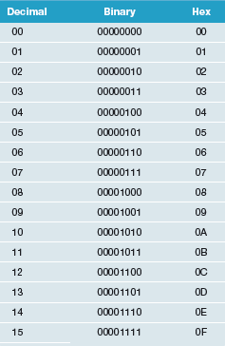
การแทนค่าตัวเลข (Numeric Representation)
ระบบเลขฐานสอง (binary system) ประกอบด้วยตัวเลข 2 ตัว คือ 0 และ 1 และเรียกข้อมูลหนึ่งหลักซึ่งอาจจะเป็น 0 หรือ 1 ว่า บิต (bit)
  เปิด On = 1; negative charge
  ปิด Off = 0; no charge
1 ไบต์ (Byte) = 8 บิต (bits)
เพื่อให้อ่านง่ายขึ้นจึงได้จัดกลุ่มรหัสเลขฐานสองเป็นระบบเลขฐานสิบหก (hexadecimal system) หรือเฮก (hex) โดยแบ่งออกเป็น 16 ดิจิต (0, 1, 2, 3, 4, 5, 6, 7, 8, 9, A, B, C, D, E, F) แทนระบบเลขฐานสองจำนวนสี่ตัว
Notes:
Binary System (key term) – consists of only two digits, 0 and 1. Each 0 or 1 is called a bit (key term) which is short for binary digit
8 bits grouped together is a byte (key term)
Binary numbers are difficult to read so they are represented in a hexadecimal system (key term) or hex using 16 digits to represent binary numbers

Slide 9
การเข้ารหัสอักขระ (Character Encoding)
มาตรฐานการเข้ารหัสอักขระ (character encoding standards)
ASCII
  American Standard Code for Information Interchange
  ใช้สำหรับเครื่องคอมพิวเตอร์ส่วนบุคคลสมัยก่อน
EBCDIC
  Extended Binary coded Decimal Interchange Code
  ใช้สำหรับเครื่องเมนเฟรมคอมพิวเตอร์
Unicode
  ลักษณะการแทนค่าคือ ตัวอักขระ 128 ตัวแรกเหมือนกันกับรหัสแอสกีแต่ยูนิโค้ดใช้จำนวนบิตที่แตกต่างกัน ใช้แทนตัวอักขระเกือบทุกภาษาทั่วโลก
Notes:
Character encoding standards (key term) assign a unique sequence of bits to each character
Historically used ASCII (key term) for microcomputers and EBCDIC (Extended Binary coded Decimal Interchange Code) (key term) for mainframes
Unicode (key term) is a new character encoding using 16 bits
Uses a variable number of bits to represent each character.

Slide 10
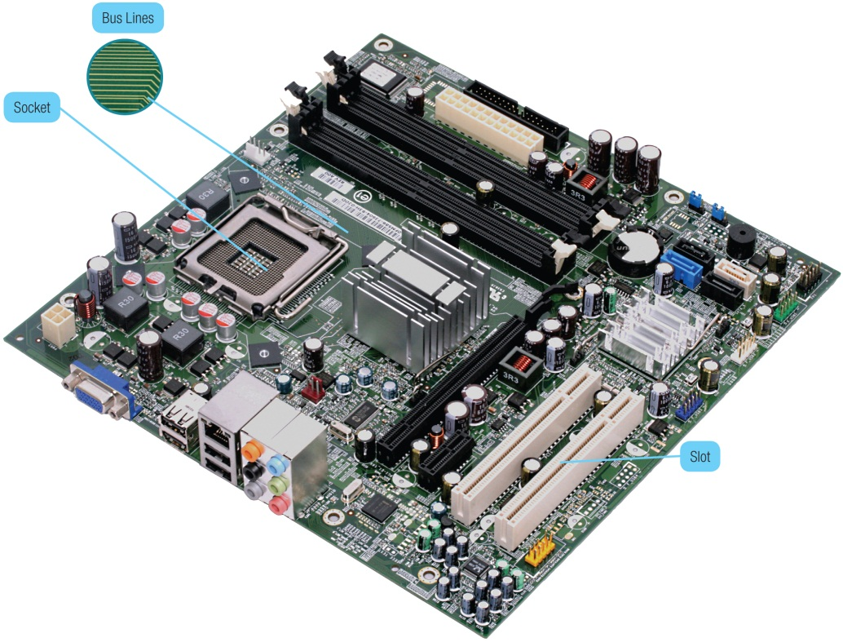
แผงวงจรหลัก
แผงวงจรหลัก (system board) หรือที่รู้จักกันในชื่อ เมนบอร์ด (main board) หรือ มาเธอร์บอร์ด (motherboard) ส่วนประกอบทั้งหมดของหน่วยระบบจะต้องเชื่อมต่อเข้ากับแผงวงจรหลักนี้ มีหน้าที่ควบคุมการทำงาน เป็นเส้นทางเดินของข้อมูล และควบคุมการส่งข้อมูล
แผงวงจรหลักของเดสก์ท็อปคอมพิวเตอร์มักจะอยู่ด้านล่างสุดของหน่วยระบบด้านใดด้านหนึ่ง เป็นแผ่นวงจรแบนมีขนาดใหญ่ ประกอบด้วยส่วนประกอบชิ้นส่วนอิเล็กทรอนิกส์ต่างๆ รวมถึง ซ็อกเก็ต สล็อต และเส้นทางบัส
Notes:
System board (key term) or mainboard (key term) or motherboard (key term) – controls communication for the entire computer system
All devices and components connect to the system board
Acts as a data path and traffic monitor that allows the components to communicate with each other.

Slide 11
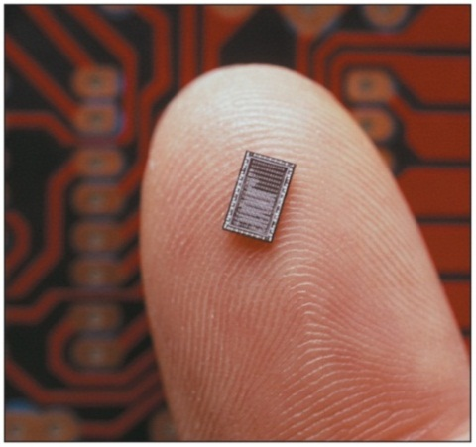
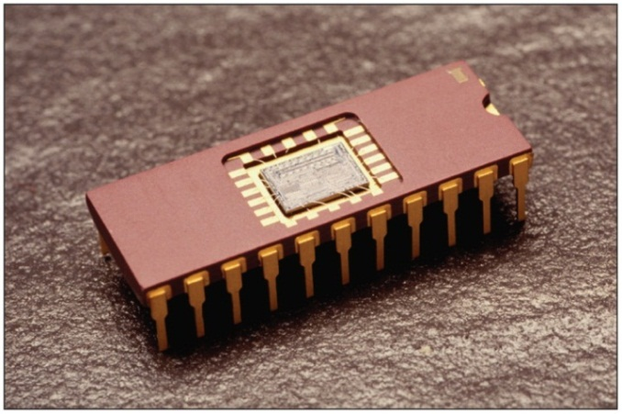
ส่วนประกอบของแผงวงจรหลัก
ซ็อกเก็ต (socket) เป็นส่วนที่ใช้ยึดติดชิ้นส่วนอิเล็กทรอนิกส์ขนาดเล็กที่เรียกว่า ชิป (chip) เข้ากับแผงวงจรหลัก
ชิป (Chips) ประกอบไปด้วยวงจรขนาดเล็กมากมายถูกบีบอัดอยู่ภายในสี่เหลี่ยมขนาดเล็กที่ทำมาจากวัสดุซิลิกอน ชิปบางตัวมีขนาดเล็กกว่าปลายนิ้วมนุษย์
Notes:
Sockets (key term) – connection point for chips
Chips (key term) contain numerous circuits etched on a small wafer of layers of silicon and other materials
Chips are mounted on carrier packages (Key Term)
Chips are also referred to as a silicon chip (Key Term), semiconductor (Key Term), or integrated circuit (Key Term)

Slide 12
System Board Components (Cont.)
สล็อต (slot) เป็นจุดเชื่อมต่อสำหรับการ์ดพิเศษหรือแผงวงจรไฟฟ้า การ์ดขยายเพิ่มเหล่านี้ทำให้ความสามารถของระบบคอมพิวเตอร์มีมากขึ้น ตัวอย่างเช่น การ์ดโมเด็มจะเสียบเข้ากับสล็อตบนแผงวงจรหลักเพื่อทำให้สามารถเชื่อมต่ออินเทอร์เน็ตได้
เส้นทางบัส (bus line) เป็นเส้นทางเชื่อมต่อสื่อสารระหว่างอุปกรณ์อิเล็กทรอนิกส์ ทำให้อุปกรณ์ที่แตกต่างกันหลายชนิดสามารถติดต่อกันได้ ไม่ว่าจะเชื่อมต่ออยู่ภายในหรือติดอยู่กับแผงวงจรหลัก
Notes:
Slots (key term) – connection point for specialized cards or circuit board
Provides expansion capability
Bus lines (key term) –connecting lines that provide pathways that support communication

Slide 13
Microprocessor
  หน่วยประมวลผลกลาง (central processing unit) หรือที่นิยมเรียกว่า ซีพียู (CPU) หรือโพรเซสเซอร์ (processor) ถูกบรรจุอยู่ในชิปที่เรียกว่า ไมโครโพรเซสเซอร์ (microprocessor) ไมโครโพรเซสเซอร์เป็นสมองของระบบคอมพิวเตอร์ ประกอบด้วย 2 ส่วน คือ หน่วยควบคุม (Control unit) กับหน่วยคำนวณและตรรกะ Arithmetic-logic unit (ALU)
Notes:
Central Processing Unit (CPU) (key term) or processor is located on the microprocessor (key term) chip and has two components - the control unit and the arithmetic-logic unit
Control Unit (key term)
Program instructions
Directs flow between memory and Arithmetic-Logic Unit
Directs flow between CPU and I/O devices
Arithmetic-Logic Unit – ALU (key term)
Two types of operations
Arithmetic operation (Key Term) such as addition, subtraction, multiplication and division
Logical operation (Key Term) comparisons such as equal to, less than and greater than

Slide 14
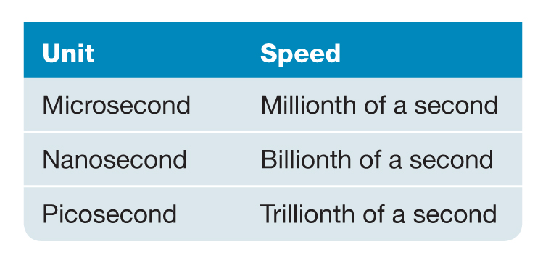
Microprocessor Chips (Cont.)
ความสามารถของชิปมักจะระบุเป็นขนาดของเวิร์ด (word) ซึ่งเป็นจำนวนของบิตที่ซีพียูสามารถเข้าถึงได้ในหนึ่งช่วงเวลา เช่น 16 บิต 32 บิต หรือ 64 บิต
ความเร็วของการประมวลผลข้อมูลของไมโครโพรเซสเซอร์ควบคุมโดยความเร็วของสัญญาณนาฬิกา เรียกว่าคล็อกสปีด (clock speed)
Notes:
A word (Key Term) is the number of bits that can be accessed at one time by the CPU
8 bits group together to form a byte
32 bit word computer can access 4 bytes at a time
64 bit word computer can access 8 bytes at a time
Clock speed (key term) – number of times the CPU can fetch and process data and instructions in a second
Older computers measured in millionth of a second – microsecond
Newer computers measured in billionth of a second – nanosecond
Super computers measured in picoseconds

Slide 15
Microprocessor Chips (Page 2 of 2)
  ปัจจุบันมีการพัฒนาประสิทธิภาพของไมโครโพรเซสเซอร์เป็นแบบ 64 บิตและชิปแบบมัลติคอร์ (multicore chip)
  หากจะใช้งานมัลติคอร์ให้มีประสิทธิภาพจะต้องแบ่งการทำงานในแต่ละส่วนไปยังแต่ละคอร์ ซึ่งเรียกกระบวนการแบบนี้ว่า การประมวลผลแบบขนาน (parallel processing) เช่น ระบบปฏิบัติการ Windows 7 และ Mac OS X
Notes:
Multicore chip (key term) – allow a single computer to run two or more operations at the same time
Example: quad-core processor could have one core computing a complex Excel spreadsheet while the other is running a multimedia presentation while the third is running Word and the fourth is running Acess.
Parallel Processing (key term) – dividing tasks into parts that can be distributed across each core

Slide 16
โพรเซสเซอร์ชนิดพิเศษ
โคโพรเซสเซอร์ (coprocessor) เป็นชิปพิเศษที่ออกแบบมาเพื่องานคำนวณพิเศษบางอย่าง
กราฟิกส์โคโพรเซสเซอร์ (graphics coprocessor) หรือเรียกอีกชื่อหนึ่งว่า หน่วยประมวลผลกราฟิกส์ Graphics Processing Unit (GPU) ถูกออกแบบสำหรับการทำงานทางด้านกราฟิกภาพ 3 มิติ และการเข้ารหัสข้อมูล
Notes:
Specialty processors are designed to handle special functions
Coprocessor (key term) chips designed to improve specific computing operations
Graphics coprocessor (key term), Graphics Processing Unit
Displaying 3-D images and encrypting data
Cars may have up to 70 specialty processors now.

Slide 17
สมาร์ทการ์ด (smart card) มีลักษณะเป็นบัตรพลาสติกสี่เหลี่ยม ขนาดเท่าบัตรเครดิต และมีชิปฝังอยู่กับตัวบัตร มหาวิทยาลัยหลายแห่งใช้แทนบัตรประจำตัวนักศึกษา และกระทรวงมหาดไทยใช้ทำบัตรประชาชน
อาร์เอฟไอดีแท็ก (RFID tag) เป็นชิปชนิดพิเศษที่ฝังไปกับสินค้าเพื่อตรวจสอบสถานที่ที่ส่งสินค้าไป หรือใช้สำหรับติดตามคนหรือสิ่งของ

Slide 18
หน่วยความจำ (Memory)
หน่วยความจำ (memory) เป็นพื้นที่สำหรับเก็บข้อมูล คำสั่ง และสารสนเทศต่าง ๆ ประกอบด้วยชิปที่เชื่อมต่อเข้ากับแผงวงจรหลักเหมือนกับไมโครโพรเซสเซอร์ ชิปหน่วยความจำที่เป็นที่รู้จักโดยทั่วไปมี 3 ชนิด คือ
  หน่วยความจำแรม (Random Access Memory : RAM)
  หน่วยความจำรอม (Read-Only Memory : ROM)
  หน่วยความจำแฟลช (flash memory)
Notes:
Memory (key term) – holding area for data, instructions and information
RAM (Random-access memory) (Key Term)
ROM (Read-only memory) (Key Term)
Flash (Key Term)

Slide 19
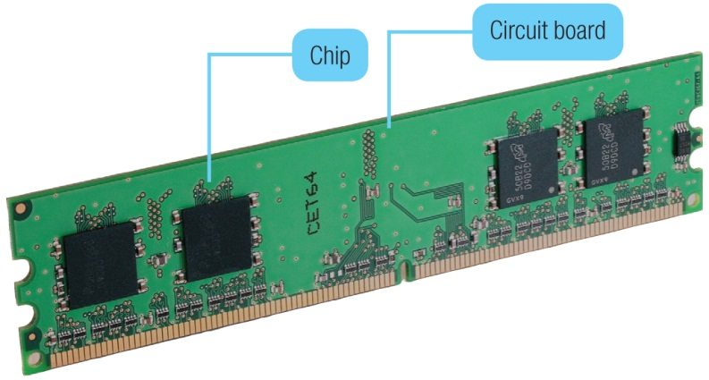
แรม (RAM)
หน่วยความจำแรม (Random Access Memory: RAM) เป็นหน่วยความจำสำหรับเก็บโปรแกรมและข้อมูลต่าง ๆ ในขณะที่ซีพียูกำลังประมวลผลอยู่ เรียกว่าหน่วยความจำแบบชั่วคราวหรือหน่วยเก็บแบบลบเลือน (volatile storage)
หน่วยความจำแคช (cache memory) หรือเรียกอีกอย่างว่า แรมแคช (RAM cache) หน่วยความจำแคชเป็นพื้นที่เก็บข้อมูลชั่วคราวที่มีความเร็วสูง ทำงานระหว่างหน่วยความจำและซีพียู
สามารถเพิ่มแรมจะต้องเพิ่มส่วนขยายที่เรียกว่าดิมม์ (Dual In-line Memory Module : DIMM) ลงในแผงวงจรหลัก
ถ้าเครื่องคอมพิวเตอร์ที่ใช้อยู่มีหน่วยความจำแรมไม่เพียงพอ คอมพิวเตอร์อาจจะใช้หน่วยความจำเสมือน (virtual memory) เพื่อประมวลผลโปรแกรมต่าง ๆ
Return
Notes:
Temporarily holds data and programs being processed by the CPU
Volatile - when power shuts off, contents of RAM are emptied
Exception - flash RAM can retain data when power disrupted, used in high end portable computers
Cache memory (key term) – improves processing by acting as a temporary high-speed holding area between the memory and CPU
Area in RAM set aside to store information frequently accessed
DIMM (dual in-line memory module) (key term) – additional RAM
Virtual memory (key term) – dividing a program between memory and storage enabling the system to run very large programs
Flash memory – can retain data even if the power is disrupted
Most expensive type of RAM
Used for digital telephones, digital video cameras, and portable computers
RAM is also referred to as temporary or volatile storage
It is a good idea to save your work in progress to a second a secondary storage device. which is permanent or nonvolatile storage

Slide 20
หน่วยความจำรอม (Read-Only Memory: ROM)
หน่วยความจำรอม (Read-Only Memory: ROM) เป็นหน่วยความจำที่มีโปรแกรมบรรจุอยู่ภายในมาจากโรงงานผลิต เป็นหน่วยความจำแบบไม่ลบเลือนและผู้ใช้ไม่สามารถเปลี่ยนแปลงข้อมูลต่าง ๆ ที่อยู่ภายในได้
ซีพียูสามารถอ่านโปรแกรมที่ถูกเขียนไว้ในหน่วยความจำรอมมาใช้งานได้ แต่ไม่สามารถเขียนหรือเปลี่ยนแปลงข้อมูลและคำสั่งต่างๆ ที่อยู่ในรอมได้
รอมชิปมักจะเก็บคำสั่งพิเศษสำหรับระบบปฏิบัติการ เช่น คำสั่งสำหรับการเปิดเครื่องคอมพิวเตอร์และการเข้าถึงหน่วยความจำแบบต่างๆ และการติดต่อกับคีย์บอร์ดเป็นต้น
Return
Notes:
ROM is used for special instructions such as starting the computer, accessing memory and handling keyboard input.
Many ROM chips have been replaced by flash memory by many applications

Slide 21
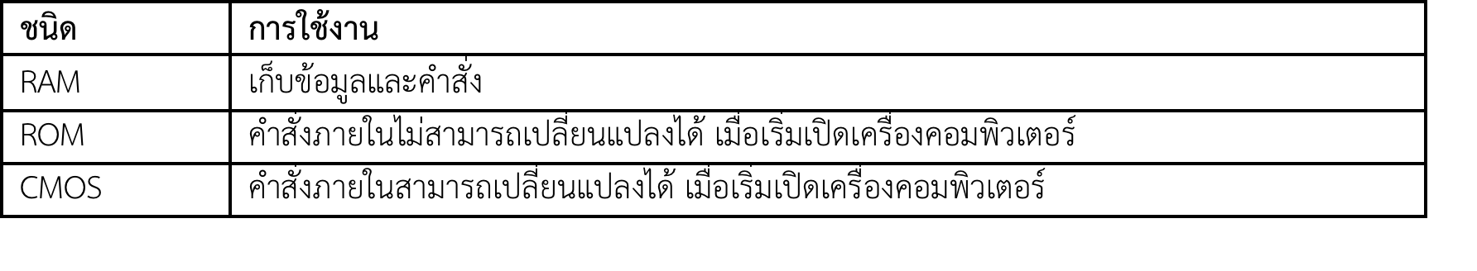
หน่วยความจำแฟลช (flash memory)
หน่วยความจำแฟลช (flash memory) มีประสิทธิภาพเหมือนแรมและรอมผสมกัน ซึ่งหน่วยความจำแฟลชสามารถเก็บข้อมูลไว้ได้ตลอดเวลาแม้จะไม่มีกระแสไฟฟ้าก็ตาม
ใช้สำหรับเก็บข้อมูลการเปิดเครื่องคอมพิวเตอร์ ข้อมูลที่เกี่ยวข้องกับขนาดของแรม ประเภทของคีย์บอร์ด เมาส์ และการเชื่อมต่อระหว่างหน่วยความจำสำรอง
Return
Notes:
Used for a wide-range of applications
Used to store start-up instructions; BIOS (basic input/output system) (key term)

Slide 22
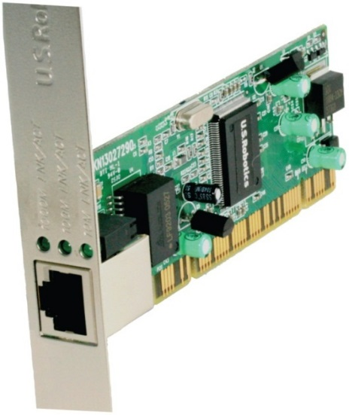
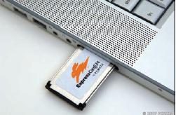
การ์ดและสล็อตเพิ่มขยาย (Expansion Slots and Cards)
สล็อตเพิ่มขยาย (expansion slot) ใช้สำหรับเพิ่มอุปกรณ์บนแผงวงจรหลัก
การ์ดเพิ่มขยาย (expansion card) เป็นการ์ดที่ทำงานพิเศษต่างๆ ที่สามารถเพิ่มการทำงาน เช่น
  การ์ดแสดงผลภาพ หรือ แอดวานส์กราฟิกส์การ์ด (advanced graphics card)
  การ์ดเสียง (sound card)
  การ์ดเชื่อมต่อเครือข่าย (network interface card: NIC) บางครั้งเรียกว่า การ์ดเน็ทเวิร์คอะแด็ปเตอร์
  การ์ดเครือข่ายไร้สาย (wireless network card)
พลักแอนด์เพลย์ (Plug and Play) คือการเชื่อมต่ออุปกรณ์ใหม่แล้วเครื่องคอมพิวเตอร์รู้จักทำงานได้ทันที
การ์ดเพิ่มขยายที่มีขนาดประมาณเท่าบัตรเครดิต เรียกว่า การ์ดพีซีเอ็มซีไอเอ (Personal Computer Memory Card International Association cards: PCMCIA) หรือพีซีการ์ดสล็อต (PC Card slots) การ์ดเอ็กเพรส (ExpressCard)
Notes:
Expansion slots (key term) used to insert expansion cards (key term)
Graphics cards (Key term) - provides high quality of 3-D graphics
Sound cards (key term) –accepts audio input from microphones and converts it into a format that can be processed
Network Interface Cards (Key Term) (NICs) or Network Adapter Cards) – attaches a user to a network
Wireless network cards (key term) – allow computers to be connected to a network without cables
Plug and Play (key term) – plug in any device and have it work immediately
PC cards (key term) – plug into PCMCIA slots (key term) or PC cards slots (key terms) on laptops, tablets or mobile devices. Also known as ExpressCard (key term) slots

Slide 23
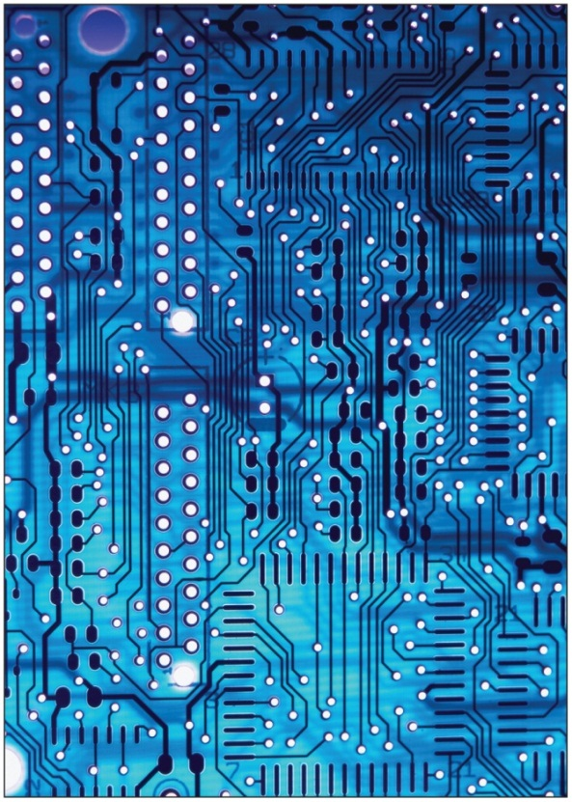
เส้นทางบัส (Bus Lines)
เส้นทางบัส (Bus Lines) หรือ บัส (bus) เป็นส่วนที่ใช้เชื่อมต่อส่วนต่างๆ ของซีพียูเข้าไว้ด้วยกัน และยังเชื่อมต่อซีพียูเข้ากับส่วนประกอบอื่น ๆ ของแผงวงจรหลัก
บัสเป็นเส้นทางสำหรับบิตที่แสดงข้อมูลและคำสั่ง
ความกว้างบัส (bus width) คือ จำนวนของบิตที่สามารถวิ่งได้ในเส้นทางบัส
ระบบจะมีบัสอยู่ 2 ประเภท คือ
  บัสระบบ (system bus) สำหรับเชื่อมต่อซีพียูกับหน่วยความจำบนแผงวงจรหลัก
  บัสเพิ่มขยาย (expansion bus) สำหรับเชื่อมต่อซีพียูกับส่วนประกอบอื่นๆ บนแผงวงจรหลัก
Notes:
Bus lines provide (key term) data pathways that connect various system components
A bus line is also called a bus (Key Term)
Bus width (key term) is the number of bits that can travel at once
It is a pathway for bits representing data and instructions
A bus is similar to a multilane highway.
Every computer has two basic categories of buses
System bus (key term) – connects the CPU to memory on the system board
Expansion bus (key term) – connects the CPU other components and to slots on the system board

Slide 24
บัสเพิ่มขยาย (expansion bus)
บัสยูเอสบี (Universal Serial Bus: USB)
  อุปกรณ์ยูเอสบีสามารถเชื่อมต่อจกจุดหนึ่งไปยังจุดอื่นๆ หรือฮับและเชื่อมต่อไปยังบัสยูเอสบี
  บัสไฟร์ไวร์ (firewire bus) สำหรับกล้องดิจิทัล และวิดีโอ
พีซีไอเอกเพรส (Peripheral Component Interconnect Express: PCIe ) บัสชนิดนี้
  ใช้สายบัสเส้นเดียวร่วมกันกับหลายอุปกรณ์
Notes:
Universal Serial Bus (USB) (key term) – most widely userd
FireWire buses (key term) – similar to USB but more specialized.
used primarily to connect audio and video equipment to the system board
PCI Express (PCIe) (key term)– widely used in many of today’s most powerful computers; provides a single dedicated path for each connected device (unlike other buses which share a single bus line or path with several devices.

Slide 25
พอร์ต (port)
ซ็อกเก็ตสำหรับอุปกรณ์ภายนอกเพื่อให้สามารถเชื่อมต่อเข้ากับหน่วยระบบได้
พอร์ตบางชนิดเชื่อมต่อโดยตรงกับแผงวงจร
พอร์ตบางชนิดเชื่อมต่อกับการ์ดที่เสียบเข้าไปในสล็อตของแผงวงจรหลัก
มี 2 ชนิด
  พอร์ตมาตรฐาน (Standard Ports)
  พอร์ตพิเศษ (Specialized Ports)
Notes:
Ports are connecting sockets on the outside of a system unit
Ports are often standard features of computer systems and others are more specialized

Slide 26
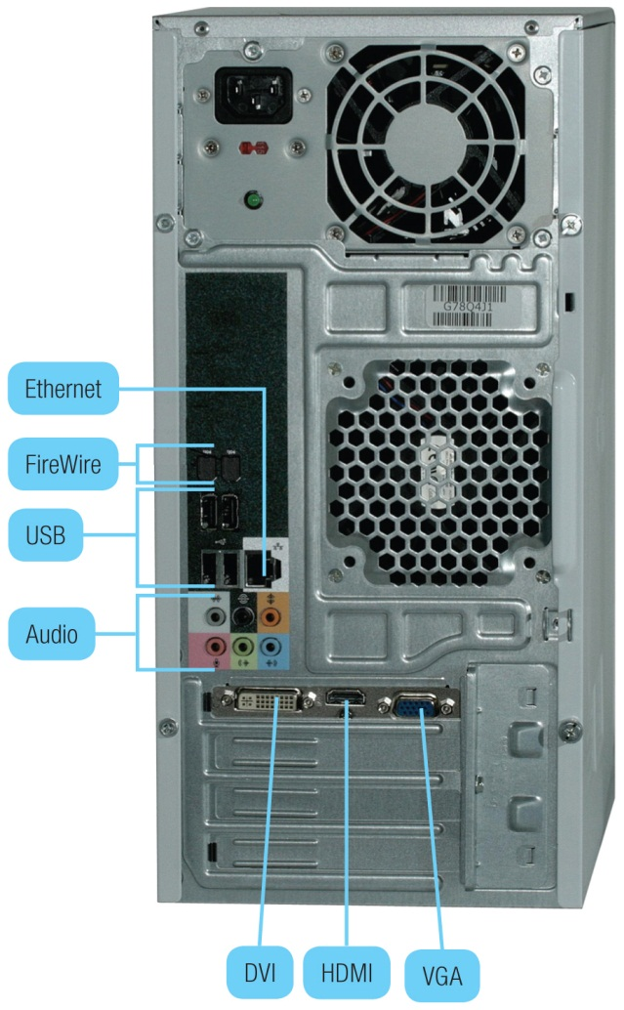
พอร์ตมาตรฐาน (Standard Ports)
พอร์ตวีจีเอ (Video Graphics Adapter: VGA) หรือพอร์ตดีวีไอ (Digital Video Interface: DVI) เป็นพอร์ตที่ใช้สำหรับเชื่อมกับจอภาพแบบแอนะล็อกและดิจิทัล
พอร์ตยูเอสบี (Universal Serial Bus port : ยูเอสบี) เป็นพอร์ตที่ใช้ในการเชื่อมต่ออุปกรณ์หลายๆ ชนิด เช่น อุปกรณ์เข้ากับหน่วยระบบและใช้กันอย่างกว้างขวางในการเชื่อมต่อคีย์บอร์ด เมาส์ เครื่องพิมพ์และอุปกรณ์จัดเก็บข้อมูลเข้ากับหน่วยระบบ
พอร์ตไฟร์ไวร์ (firewire port) พอร์ตชนิดนี้ส่งข้อมูลได้เร็วกว่าพอร์ตยูเอสบี มักใช้กับอุปกรณ์พิเศษ เช่น กล้องบันทึกภาพเคลื่อนไหวแบบดิจิทัล และอุปกรณ์จัดเก็บข้อมูลความจุสูงๆ
พอร์ตอีเทอร์เน็ต (ethernet port) เป็นพอร์ตเครือข่ายความเร็วสูงมาตรฐานสำหรับเครื่องคอมพิวเตอร์
Return
Notes:
Port (key term) – socket for external devices
VGA (Video Graphics Adapter) (key term) and DVI (Digital Video Interface) (key term) – provides connections to analog and digital monitors
USB (universal serial bus) (key term) - connects several devices to the system unit
FireWire ports (key term) connects camcorders and storage devices
Ethernet (key term) – standard for networking, allows you to connect multiple computers for sharing files, or to a DSL or cable modem for internet access

Slide 27
พอร์ตชนิดพิเศษ (Specialized Ports)
พอร์ตเอส พีดีไอเอฟ (Sony/Phillips Digital Interconnect Format: S/PDIF)
  เป็นพอร์ตที่ใช้สำหรับการเชื่อมคอมพิวเตอร์กับระบบเครื่องเสียงโฮมเธียร์เตอร์ที่บ้าน
พอร์ตเอชดีเอ็มไอ (High definition Multimedia Interface: HDMI)
  เป็นพอร์ตที่ใช้สำหรับวิดีโอและออดิโอความละเอียดสูง
พอร์ตมิดี้ (musical instrument digital interface: MIDI)
  เป็นพอร์ตอนุกรมชนิดพิเศษที่ใช้เชื่อมต่ออุปกรณ์ดนตรีเข้ากับการ์ดเสียง
Return
Notes:
External Serial Advanced Technology Attachment (eSATA) (key term) – provides a very high-speed hard drive connection
High Definition Multimedia Interface (HDMI) (key term) – provides high-definition video and audio
Musical Instrument Digital Interface (MIDI) (key term) – special ports for connecting musical instruments
Mini DisplayPort (MiniDP or mDP) (key term) – Provides a connection for a large monitor
Thunderbolt – identified by Apple’s MacBook Pro and provides a high-speed connection
Promises to replace a number of ports such as Mini Display port.

Slide 28
เคเบิล (Cables)
เคเบิล (cable) คือ สายที่ใช้เชื่อมต่ออุปกรณ์ภายนอกเข้ากับหน่วยระบบผ่านทางพอร์ตต่าง ๆ โดยสายด้านหนึ่งของเคเบิลจะติดอยู่กับอุปกรณ์ และอีกด้านหนึ่งจะมีตัวเชื่อมต่อกับพอร์ต
Notes:
Cables (key term) physical connections for devices to the system unit via ports

Slide 29

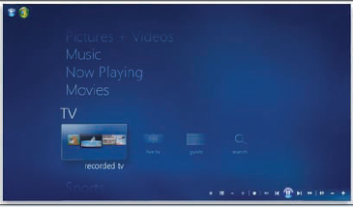
Making IT Work for You ~ TV Tuners
Using Windows Media System as a DVR
Install TV Tuner

Slide 30
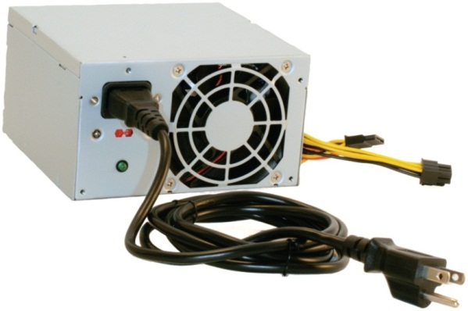
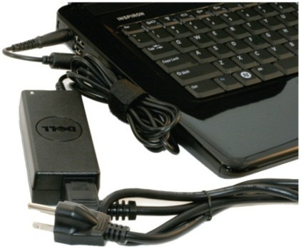
พาวเวอร์ซัพพลาย (Power Supply)
เดสก์ท็อปคอมพิวเตอร์ทำงานโดยใช้ไฟฟ้ากระแสตรง (direct current : DC)
ไฟดีซีสามารถได้จากการแปลงไฟฟ้ากระแสสลับ (alternating current) หรือ ไฟเอซี (AC) จากปลั๊กไฟหรือได้โดยตรงจากแบตเตอรี่
เดสก์ท็อปคอมพิวเตอร์มีพาวเวอร์ซัพพลาย (power supply unit) อยู่ภายในหน่วยระบบ
โน้ตบุ๊กคอมพิวเตอร์ใช้เอซีอะแด็ปเตอร์ (AC adapter) ซึ่งโดยทั่วไปอยู่ภายนอกหน่วยระบบ
Notes:
Direct current (DC) powers computers
Desktop computers have a power supply unit (key term) unit located within the system unit
Laptop computers use AC adapters (key term) that are located outside the system unit
Ultrabook and mobile devices use AC adapters

Slide 31

อาชีพที่เกี่ยวข้องกับ IT
ช่างเทคนิคคอมพิวเตอร์ ช่างซ่อมคอมพิวเตอร์ ช่างติดตั้งระบบคอมพิวเตอร์
ผู้ว่างจ้างจะพิจารณาจาก
  ใบรับรองงาน
  ความสามารถในการการสื่อสาร
สามารถเรียนรู้เพิ่มเติมได้
มีเงินเดือนประมาณ $31K to $46K
Notes:
Opportunities for advancement typically come in the form of work on more advanced computer systems
Some computer technicians move into customer service positions or go into sales

Slide 32
A Look to the Future
คอมพิวเตอร์ที่สวมใส่ได้
สามารถรับส่งอีเมลระหว่างวิ่งได้
จดจำตารางเวลาได้
จดจำชื่อเพื่อนๆ ที่อยู่ที่งานปาร์ตี้ได้
Notes:
Wearable computers already exist for the military
In the future, will be used by surgeons in operating rooms

Slide 33
Open-Ended Questions (Page 1 of 3)
หน่วยระบบคืออะไร
จงอธิบายประเภทของหน่วยระบบไมโครคอมพิวเตอร์ทั้ง 6 ประเภท
แท็บเล็ตพีซีมีลักษณะอย่างไร จงอธิบาย
สัญญาณแอนะล็อกและสัญญาณดิจิทัลแตกต่างกันอย่างไร
ระบบเลขฐานสิบและเลขฐานสองคืออะไร แตกต่างกันอย่างไร
จงเปรียบเทียบ EBCDIC, ASCII และ Unicode
แผงวงจรหลักคืออะไร และใช้สำหรับทำอะไร
จงให้คำจำกัดความเกี่ยวกับซ็อกเก็ต สล็อต และเส้นทางบัส
ชิปคืออะไร ชิปยึดติดกับแผงวงจรหลักได้อย่างไร

Slide 34
Open-Ended Questions (Page 2 of 3)
ส่วนประกอบ 2 ส่วนของไมโครคอมพิวเตอร์มีอะไรบ้าง จงอธิบาย
จงให้คำจำกัดความของคำว่า clock speed, multicore chip และ parallel processing
อธิบายเกี่ยวกับชิปชนิดพิเศษที่ใช้เฉพาะงาน
หน่วยความจำคืออะไร อธิบายลักษณะของหน่วยความจำทั้ง 3 ประเภท
จงให้คำจำกัดความของคำต่อไปนี้ cache memory, DIMM และ virtual memory
จงอธิบายลักษณะของรอมและหน่วยความจำแฟลช
สล็อตเพิ่มขยายและการ์ดเพิ่มขยายคืออะไร อธิบายเกี่ยวกับการ์ดเพิ่มขยายทั้ง 5 ประเภท
จงอธิบายหลักการทำงานของพลักแอนด์เพลย์
พีซีการ์ดและเอกเพรสการ์ดสล็อตคืออะไร

Slide 35
Open-Ended Questions (Page 3 of 3)
บัสคืออะไรและความกว้างของบัสวัดได้อย่างไร
จงบอกความแตกต่างระหว่างระบบและบัสเพิ่มขยาย
อธิบายบัสทั้ง 3 ชนิด
พอร์ตคืออะไร และใช้สำหรับทำอะไร
อธิบายลักษณะของพอร์ตมาตรฐานทั้ง 4 ชนิด และพอร์ตเลกาซีทั้ง 5 ชนิด
อธิบายลักษณะของพาวเวอร์ซัพพลาย และเอซีอะแด็ปเตอร์

